Slide 1
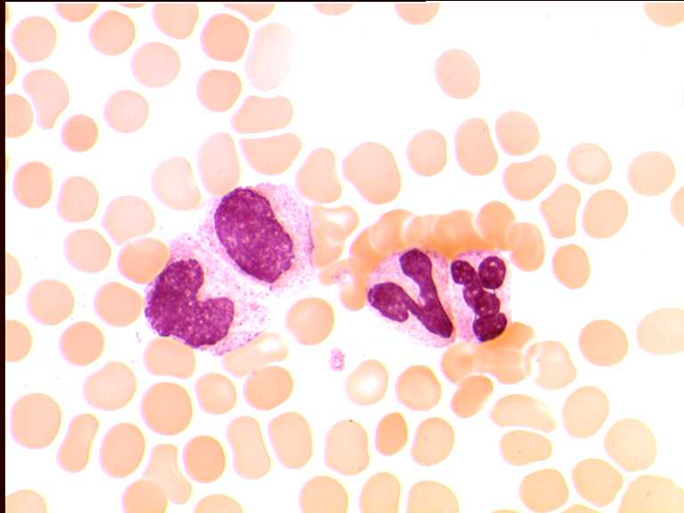

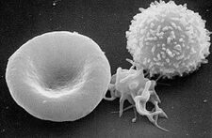
Scattergram- Hur ser blodcellerna ut?
VÄLKOMMEN!

Slide 2
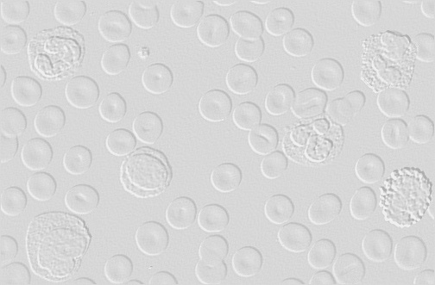
Cellernas olikheter och likheter kan vi diskutera vidare när vi träffas via livesändning.
Titta gärna flera gånger på denna inspelning och fundera om Ni har några frågor eller vill diskutera kring vad vi har sagt, så maila gärna frågorna till oss
kansli@ibl-inst.se.
Märk mailet med
”Frågor till Karin och Zubaida”

